Slide 1

Uczenie ze wzmacnianiem na przykładzie symulacji komputerowej
Bartłomiej Konieczny
www.agh.edu.pl

Slide 2

Cel projektu
Prosta symulacja graficzna
Uczenie ze wzmocnieniem (reinforcement learning)
Uczący się środowiska agent
Środowisko wpływające na decyzje robota
www.agh.edu.pl

Slide 3
Wykorzystane narzędzia
Java 8 (środowisko IntelliJ Idea)
LibGdx (symulacja graficzna)
Project Lombok
Gradle
Apache POI(czytanie i zapisywanie do xml)
Git (https://github.com/kserio/smartSimulation)

Slide 4
Napotkane problemy
Reprezentacja stanu
Testowanie działania algorytmów
Czas

Slide 5
Symulacja graficzna
Proste prezentacja robota, środowiska (przeszkoda, nagroda) w postaci figur geometrycznych
Zamknięta przestrzeń dwuwymiarowa, po której może się poruszać agent.

Slide 6
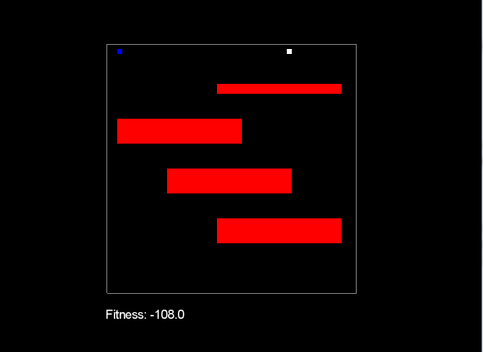
Symulacja graficzna

Slide 7
Opis symulacji
Akcje: MOVE_UP, MOVE_DOWN, MOVE_RIGHT, MOVE_LEFT
Reprezentacja stanu
siatka 3x3

Slide 8
Uczenie ze wzmocnieniem
Dział uczenia maszynowego
Brak przykładów trenujących
Nauka na przez interakcję z otoczeniem
Metoda prób i błędów
Natychmiastowa nagroda (akcję wpływają na otrzymaną nagrodę)
Opóźniona nagroda (akcję wpływają również na następne sytuacje i przez to na kolejne nagrody)

Slide 9
Algorytmy
  Q-learning(off-policy)
  SARSA(on-policy)

Slide 10
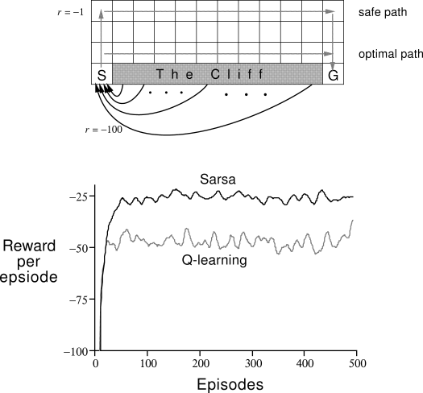
Różnice

Slide 11
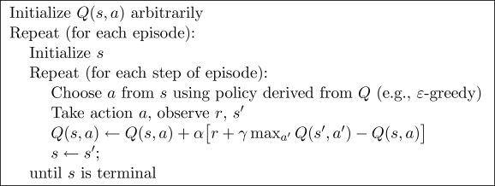
Q-learning

Slide 12
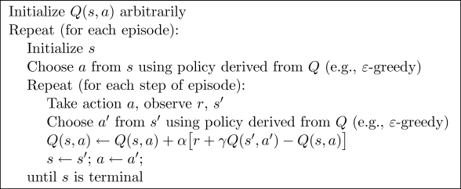
SARSA

Slide 13
Bibliografia
Richard S. Sutton and Andrew G., "A Bradford Book”, The MIT Press
Cambridge, Massachusetts, London, England,
https://webdocs.cs.ualberta.ca/~sutton/book/ebook/the-book.html
Odalric-Ambrym Maillard, Remi Munos, Daniil Ryabko, „Selecting the State-Representation in Reinforcement Learning”,
http://papers.nips.cc/paper/4415-selecting-the-state-representation-in-reinforcement-learning.pdf
David Poole, Alan Mackworth, „Artificial Intelligence: Foundations of Computational Agents”, Cambridge University Press, 2010.
Lucas Jenß, „An application of SARSA temporal difference learning to Super Mario”,
Hamburg University of Applied Sciences
https://en.wikipedia.org/wiki/Reinforcement_learning
http://osilek.mimuw.edu.pl/index.php?title=Sztuczna_inteligencja/SI_Modu%C5%82_13_-_Uczenie_si%C4%99_ze_wzmocnieniem
https://studywolf.wordpress.com/2013/07/01/reinforcement-learning-sarsa-vs-q-learning/

